Slide 1
Momentum dan Impuls

Slide 2
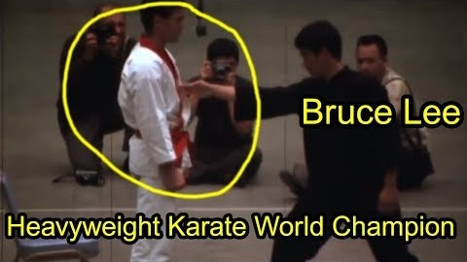
Video PENDUKUNG
https://www.youtube.com/watch?v=kXwOU5HzTZQ

Slide 3
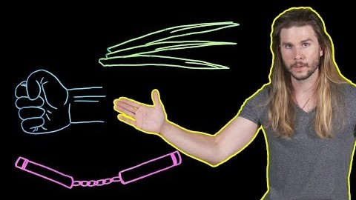
Video PENDUKUNG
https://www.youtube.com/watch?v=hMMS0Yx0Sa0

Slide 4
Video PENDUKUNG
https://www.khanacademy.org/science/ap-physics-1/ap-linear-momentum/introduction-to-linear-momentum-and-impulse-ap/v/force-vs-time-graphs

Slide 5
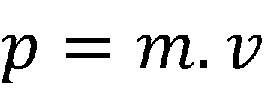
Momentum (besaran vektor)
Kecenderungan suatu benda yang bergerak untuk mempertahankan geraknya.
Kecepatan (m/s)
Momentum linear (N s)
Massa (kg)

Slide 6
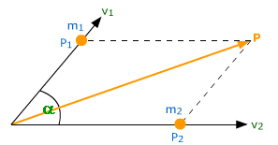
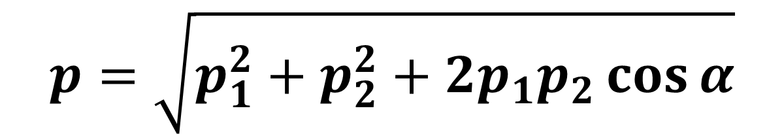
Vektor momentum
$$p=\sqrt{p_{1}^{2}+p_{2}^{2}+2p_{1}p_{2}\cos{α}}$$

Slide 7
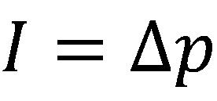
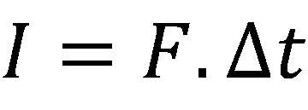
Teorema Impuls - Momentum
Ketika suatu GAYA bekerja pada suatu objek pada WAKTU yang sangat SINGKAT. Maka impuls adalah ukuran dari PERUBAHAN MOMENTUM yang disebabkan GAYA tersebut.

Slide 8
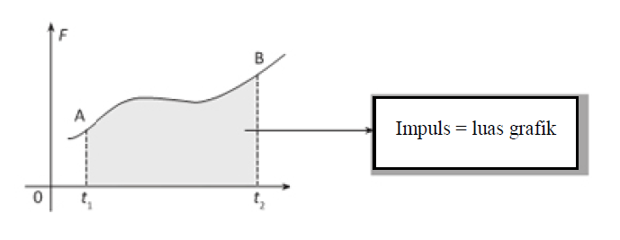
Teorema Impuls - Momentum

Slide 9
Contoh Soal
Seseorang memukul bola dengan sebatang pemukul. Gaya yang diberikan pemukul 20 N. Bola bersentuhan dengan pemukul selama 0,1 detik. Jika massa bola 100 gram, hitung kecepatan bola waktu lepas dari pemukul ! Anggap bola diam sebelum dipukul.
Sebuah bola ditendang dengan keras oleh seorang penyerang dengan kecepatan 25 m/s ke arah gawang lawan. Dengan cekatan penjaga gawang menepisnya, sehingga bola memantul kembali dengan kecepatan 30 m/s. Apabila massa bola 0,8 kg dan bola menyentuh tangan selama 0,002 s, tentukan
Besar impuls saat tangan menyentuh bola
Gaya tangan saat menepis bola

Slide 10
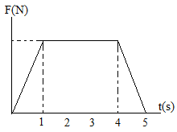
Grafik GAYA VS. WAKTU
Sebuah gaya F yang bervariasi terhadap waktu seperti pada grafik.
Gaya tersebut bekerja pada sebuah benda bermassa 10 kg. Jika benda mula-mula diam, maka momentum benda yang dimiliki saat t = 5s adalah …
10

Slide 11
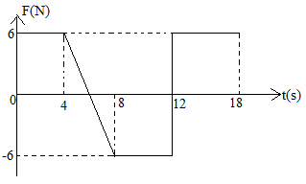
CONTOH SOAL
Sebuah benda bermassa 12 kg mula-mula bergerak dengan kecepatan 4 m/s. Selama geraknya benda memperoleh gaya seperti pada grafik. Kecepatan benda pada detik ke-18 adalah … (Ans: V₂ = 7 m/s)

Slide 12
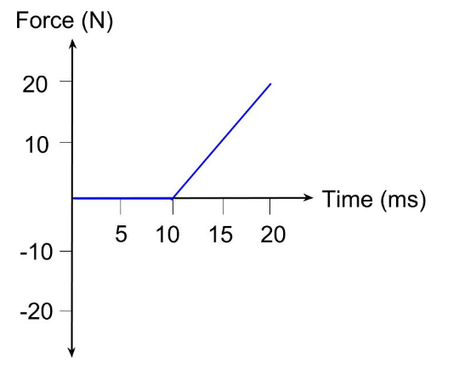
CONTOH SOAL
Seorang pemain tenis memukul bola yang awalnya diam. Gaya yang terjadi pada bola pada selang waktu tersebut ditunjukkan oleh grafik berikut. Maka perubahan kecepatan bola antara 10 ms hingga 20 ms adalah
a. Kecepatan bertambah
b. Kecepatan tidak berubah
c. Kecepatan konstan, lalu bertambah
d. Kecepatan berkurang sepanjang waktu

Slide 13
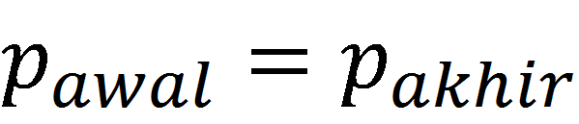
Hukum Kekekalan Momentum Linear
Jumlah MOMENTUM pada suatu SISTEM TERISOLASI (tidak dipengaruhi oleh GAYA LUAR) sebelum dan sesudah tumbukan adalah TETAP.

Slide 14
Contoh Soal
Sebuah peluru yang massanya 25 gram bergerak dengan kecepatan 1000 m/s dan menembus balok yang diam di atas bidang datar yang licin. Jika massa balok 100 kg dan kecepatan peluru menembus balok 200 m/s, hitung kecepatan balok yang ditembus peluru!
Bola A dan B dengan massa masing-masing 300 gram dan 400 gram bergerak dengan arah berlawanan pada satu garis lurus. Bola A bergerak dengan kecepatan 4 m/s dan bola B bergerak dengan kecepatan 6 m/s. Ketika terjadi tumbukan, kecepatan bola B menjadi 3 m/s berlawanan dengan arah semula. Hitunglah kecepatan bola A setelah tumbukan

Slide 15
Contoh Soal
Arnold yang bermassa 30 kg berada di dalam perahu bermassa 120 kg yang bergerak dengan kecepatan 6 m/s. Tiba-tiba Arnold melompat ke dalam air dari bagian belakang perahu dengan kecepatan mendatar 2 m/s berlawanan dengan arah perahu. Hitung kecepatan perahu setelah Arnold melompat.

Slide 16
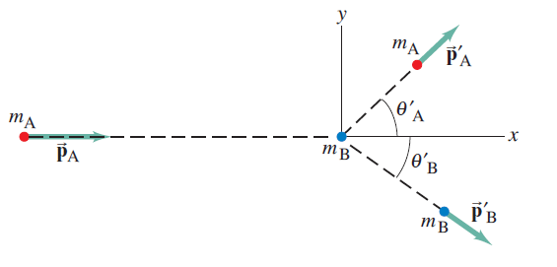
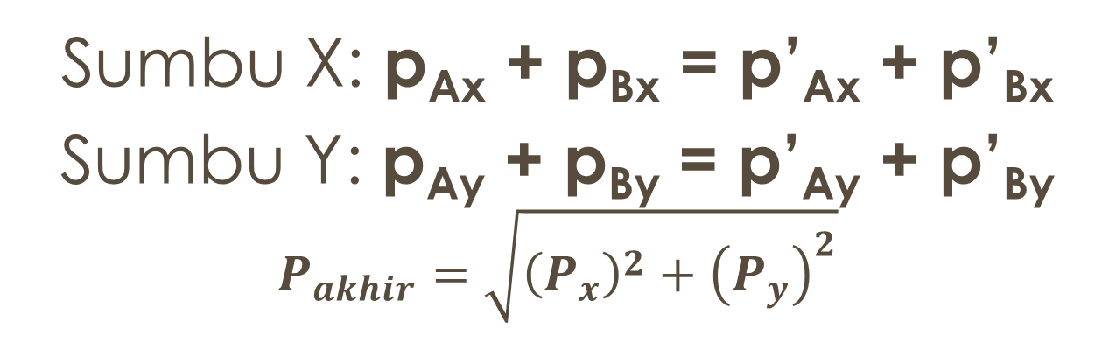
Tumbukan 2 Dimensi
Sumbu X: p_{Ax} + p_{Bx} = p’_{Ax} + p’_{Bx}
Sumbu Y: p_{Ay} + p_{By} = p’_{Ay} + p’_{By}
$$P_{akhir}=\sqrt{{\left(P_{x}\right)}^{2}+{\left(P_{y}\right)}^{2}}$$

Slide 17
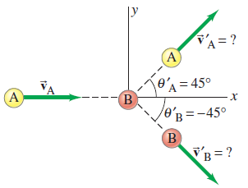
Contoh Soal
Bola billiard A bergerak dengan kecepatan 3 m/s pada arah sumbu x, menabrak bola B yang memiliki massa yang sama dengan A, seperti pada gambar di bawah. Tentukan kecepatan bola A dan B setelah tumbukan!

Slide 18
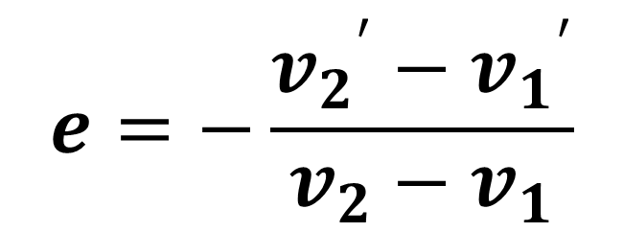
Tumbukan
$$e=−\frac{{v_{2}}^{′}−{v_{1}}^{′}}{v_{2}−v_{1}}$$
Tumbukan elastis sempurna (lenting sempurna) → e=1
Pada kondisi ini EK terkonservasi
Tumbukan elastis sebagian (lenting sebagian) → 0<e<1
Pada kondisi ini EK tidak terkonservasi
Tumbukan tidak sempurna (tidak lenting sama sekali) → e=0
Pada kondisi ini EK tidak terkonservasi dan kedua benda menempel setelah tumbukan

Slide 19
Contoh Soal
Sebuah bola karet dengan massa 100 gram bergerak dengan kecepatan 6 m/s ke timur. Bola lain dengan massa 300 gram bergerak dengan kecepatan 2 m/s ke arah barat dalam satu garis lurus dengan arah bola A. Keduanya kemudian bertabrakan. Jika tabrak dianggap sebagai tumbukan lenting sempurna, buktikan bahwa setelah tumbukan kedua bola akan bergerak dengan kelajuan yang sama dengan kelajuan semula, tetapi berlawanan arah.

Slide 20
Contoh Soal
Bola A dan bola B bergerak di atas bidang datar segaris kerja. Bola A dengan massa 2 kg bergerak ke kanan dengan kecepatan 4 m/s dan bola B dengan massa 1 kg bergerak ke kiri dengan kecepatan 6 m/s. Kedua bola bertumbukan sentral. Hitunglah kecepatan masing-masing bola setelah tumbukan jika tumbukan kedua bola adalah lenting sebagian dengan e = 0,8.

Slide 21
Contoh Soal
Sebuah benda bermassa 10 kg bergerak dengan kecepatan 10 m/s, benda kedua bermassa 5 kg bergerak berlawanan dengan kecepatan 5 m/s. Tentukan kecepatan benda satu dan benda dua jika:
a. Lenting sempurna,
b. Lenting sebagian dengan e= 0,2,
c. Tidak lenting sama sekali

Slide 22
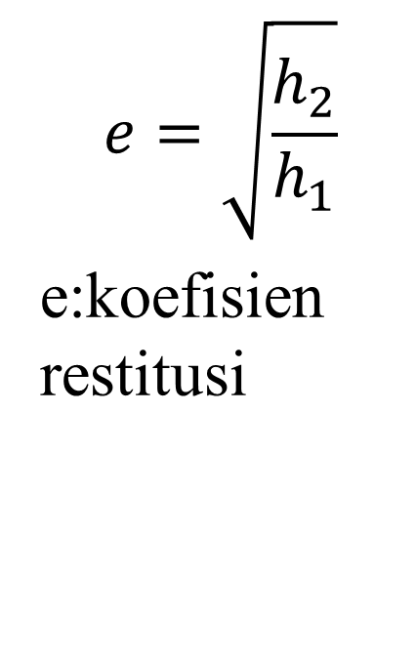
Tinggi Pantulan Bola
$$e=\sqrt{\frac{h_{2}}{h_{1}}}$$
e:koefisien restitusi

Slide 23
Contoh Soal
1. Sebuah bola dijatuhkan dari ketinggian 10 m. jika diketahui bahwa koefisien restitusi antara bola dan lantai adalah 0,4 maka hitunglah tinggi pantulan bola!
2. Sebuah bola di jatuhkan dari ketinggian h di atas lantai datar. Jika tinggi pantulan kedua adalah h/4. Tentukan tinggi pantulan pertama dan pantulan keempat?
3. Sebuah bola dijatuhkan dari ketinggian 64 m. Tinggi pantulan kedua 20,25 m. Hitunglah koefisien restitusi dan tinggi pantulan ke empat!

Slide 24
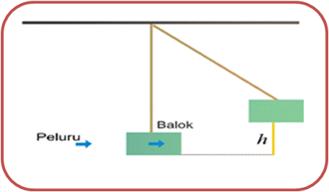
Ayunan Balistik
Alat untuk mengukur kecepatan suatu proyektil yang ditembakkan
2 step:
Hukum kekekalan momentum
Hukum kekekalan energi

Slide 25
Contoh Soal
Sebuah balok bermassa 2 kg digantung pada sebuah pohon. Balok tersebut ditembak dengan peluru yang bergerak dengan kelajuan 120 m/s. Setelah mengenai balok, peluru bersarang pada balok tersebut. Apabila massa peluru 0,003 kg, berapakah kecepatan balok dan peluru setelah tembakan?
Notes:
4.0,72 m/s
5. 70 m/s

Slide 26
Contoh Soal
Sebuah peluru dengan massa 30 gram ditembakkan pada sasaran ayunan balistik yang bermassa 2,97 kg. Akibat tembakan peluru, balok berayun hingga tingginya 2,45 cm dari ketinggian semula. Berapakah kelajuan peluru saat mengenai balok?

Slide 27
Contoh Soal
Sebuah peluru bermassa 7 kg ditembakkan ke sebuah ayunan balistik bermassa 2 kg. Peluru menembus balok dan keluar dari balok dengan kelajuan 300 m/s hingga balok berayun mencapai ketinggian 18 cm. Berapakah kecepatan awal peluru?

